Slide 1
TÍTULO DO PROJETO
CPP nº 001/2022
Dezembro, 2022

Slide 2
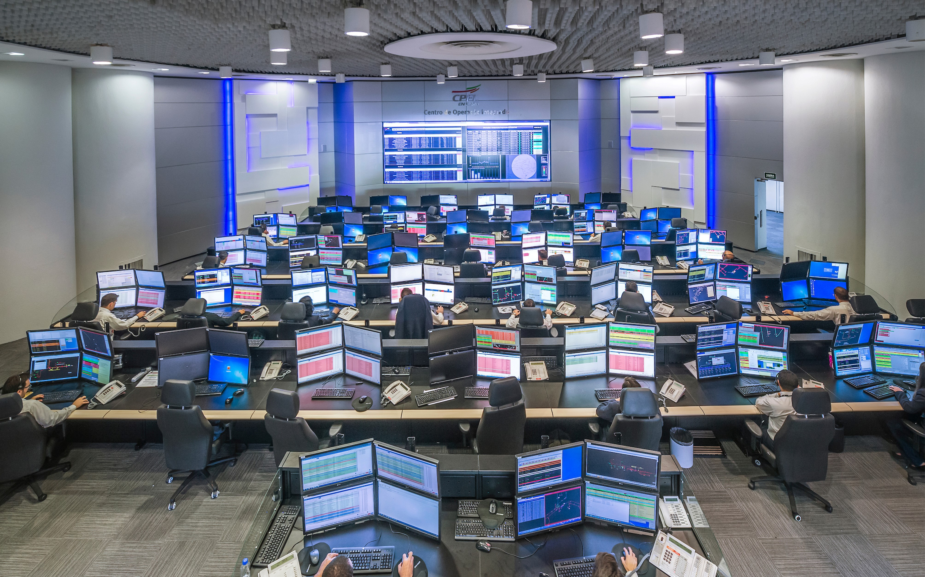
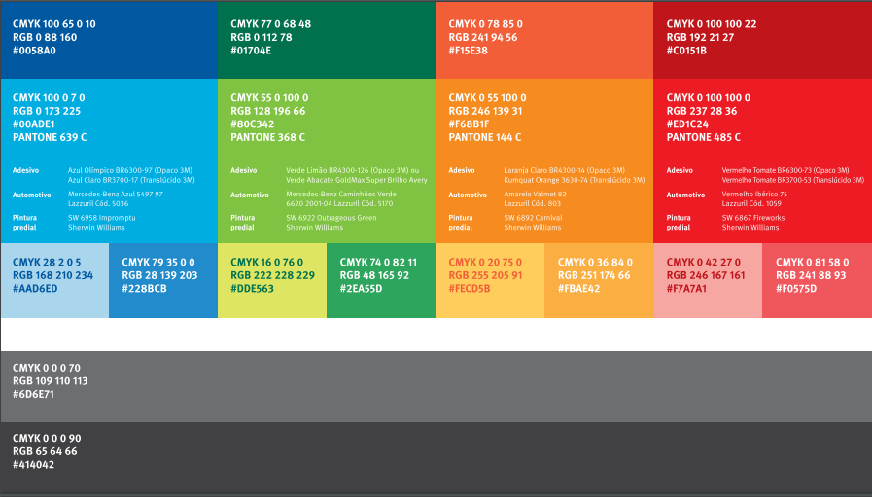
Guia para a Apresentação Executiva
Agenda
Esteja preparado para 30 minutos de apresentação;
O restante da reunião deverá ser dedicado a respostas para eventuais questionamentos dos especialistas das áreas de negócios.
Objetivo
Apresentar o que é a solução, como ela será aplicada, metodologias para desenvolvimento, riscos e desafios para sucesso da solução.
Premissas
Elaborar material conforme instruções fornecidas neste documento;
No máximo 3 participantes presentes, sendo um o coordenador do projeto;
Tomar nota dos direcionamentos para ajuste da proposta.
Resultados
A reunião para apresentação fornecerá subsídio para mapear pontos de melhoria na proposta.
O material NÃO deverá conter:
Apresentação institucional da empresa/instituição.

Slide 3
Índice
01 Produto(s) entregue(s)
02 Aplicações
03 Metodologia e cronograma
04 Inovação e originalidade
05 Premissas e riscos
06 Equipe
07 Cases de sucesso

Slide 4
01 PRODUTO(S) ENTREGUE(S)
Quais produtos serão entregues?
Equipamentos, softwares, metodologias, plataformas, entre outros;
Descrevê-los de forma objetiva, indicando seu papel na solução global.

Slide 5
02 APLICAÇÕES
Como os produtos serão aplicados na prática?
Esquemático da solução aplicada em cenário real;
Passo a passo da utilização da solução pensada, tendo em vista sua aplicação prática.

Slide 6
03 METODOLOGIA E CRONOGRAMA
Como garantir as macro etapas: (i) desenvolvimento (ii) teste e (iii) validação dos entregáveis?
Qual a metodologia/estratégia será aplicada em cada macro etapa?
Quais tipos de recursos serão necessários para tal?
Informações (tipo, detalhamento, periodicidade, volume)
Infraestrutura (qual?, por quanto tempo?, frequência estimada?)
Recursos Humanos (qual especialidade?, dedicação estimada [h], frequência das iterações).

Slide 7
04 INOVAÇÃO E ORIGINALIDADE
Qual a originalidade do projeto, com ênfase na inovação proposta?

Slide 8
05 PREMISSAS E RISCOS
Quais premissas foram assumidas para o desenvolvimento dos entregáveis? Detalhar os riscos e ações para mitigação dos mesmos.

Slide 9
06 EQUIPE
Breve apresentação da equipe a ser considerada para o desenvolvimento do projeto (nome, formação acadêmica, área de expertise e experiência no tema).

Slide 10
07 CASES DE SUCESSO
Breve apresentação da expertise da entidade no tema proposto a partir de projetos semelhantes já realizados ou desenvolvidos pela entidade.
Obs.: eventuais cases de fracasso e lições aprendidas podem ser considerados aqui.

Slide 11
Obrigado(a)
Equipe de Inovação
inovacao@cpfl.com.br

